Slide 1
Semantisatieverhaal AA:
Vandaag las ik over een bijzondere wedstrijd. Een wedstrijd voor konijnen! Konijnen moeten bij die wedstrijd over een hindernis springen. Wist jij dat zoiets bestaat? Ik niet! Ik vind het echt de grappigste wedstrijd ooit. De grappigste wedstrijd van alle tijden.
In Duitsland houden ze zelfs toernooien. Zo noemen we een hele groep wedstrijden met aan het eind één winnaar. Eerst worden de konijnen verdeeld in 2 groepen. Ze zetten de konijnen op verschillende plekken. Een groep met kleine konijnen en een groep met grote konijnen. Anders is het natuurlijk niet eerlijk. Grote konijnen kunnen veel hoger springen! Dan komt er een ronde, het deel van een wedstrijd of spelletje. Na elke ronde gaan de konijnen die het hoogst kunnen springen door. Bij de finale, de laatste wedstrijd tussen de twee beste teams of spelers, sprong 1 konijn zelfs over een hindernis van 60 cm hoog. Superknap! Het konijn dat gewonnen had, kreeg een gloednieuw hok. Dat hok is helemaal nieuw, nog nooit gebruikt.
Het baasje vertelde dat het konijn ook wel eens óp de hindernis is gesprongen. Hij kreeg toen een blessure aan zijn pootje. De blessure is de zere plek of wond die je bij het sporten hebt gekregen. In Nederland kunnen kinderen met een konijn ook meedoen aan wedstrijden. Zou jij met je huisdier mee willen doen aan een wedstrijd?
Optioneel: Jeugdjournaal: Schattige springwedstrijd voor konijnen: bunny hop
AA
Notes:
Woordenoverzicht:
het toernooi: een groep wedstrijden met aan het eind één winnaar
verdelen: op verschillende plekken zetten
de ronde: het deel van een wedstrijd of spelletje
de finale: de laatste wedstrijd tussen de twee beste teams of spelers
gloednieuw: helemaal nieuw, nog nooit gebruikt
de blessure: de zere plek of wond die je bij het sporten hebt gekregen
ooit: van alle tijden

Slide 2


Gerarda Das
Antoinette Duijf
Marjan ter Harmsel
Mandy Routledge
Francis Vrielink
Week 23 – 2 juni 2026
Niveau AA
Notes:
Bron afbeelding: Kentalis

Slide 3

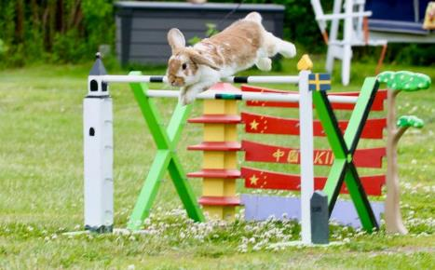

ooit
Notes:
Bron afbeeldingen: Shutterstock.com

Slide 4
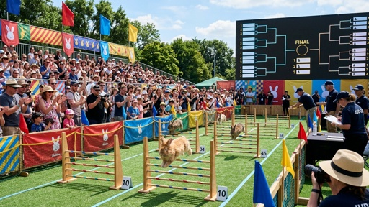
het toernooi
Notes:
Bron afbeeldingen: AI

Slide 5
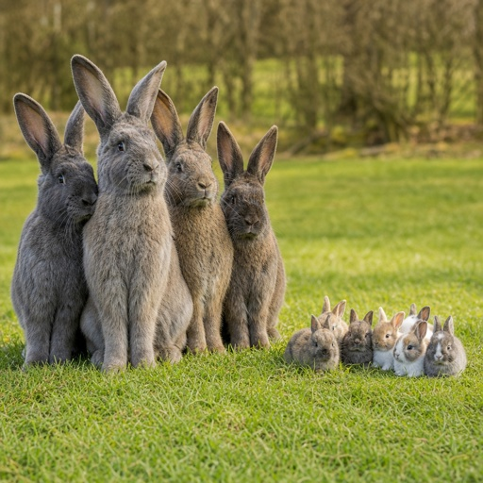
verdelen
Notes:
Bron afbeeldingen: AI

Slide 6
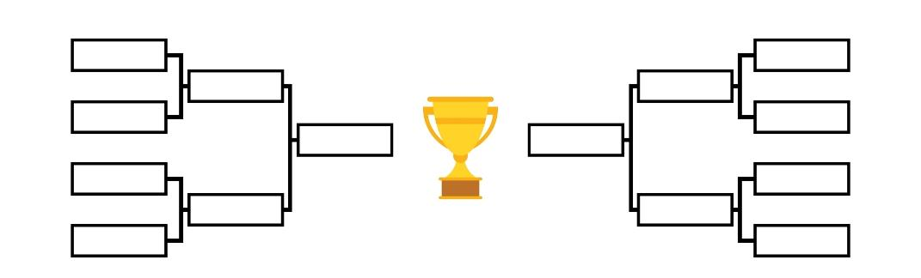
de ronde
DE EERSTE RONDE
DE EERSTE RONDE
DE FINALE
Notes:
Bron afbeeldingen: Shutterstock.com

Slide 7
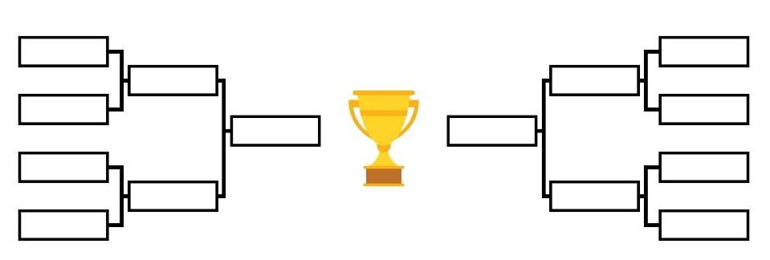
de finale
Notes:
Bron afbeeldingen: Shutterstock.com

Slide 8
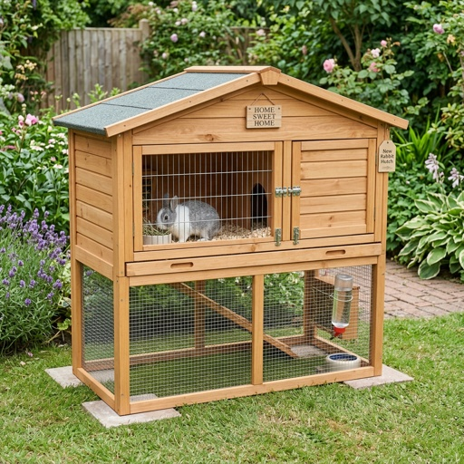
gloednieuw
Notes:
Bron afbeeldingen: Shutterstock.com

Slide 9
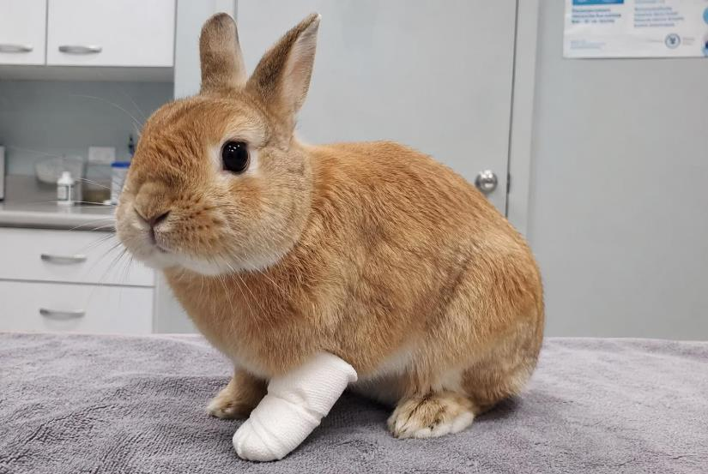
de blessure
Notes:
Bron afbeelding: AI

Slide 10
Op de woordmuur:

Slide 11

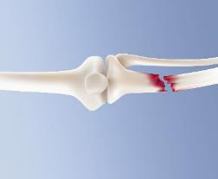
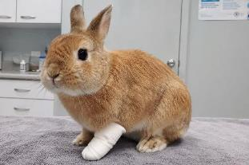
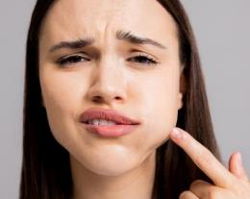

de blessure
= de zere plek of wond die je bij het sporten hebt gekregen
de kneuzing
de botbreuk
de zwelling
Notes:
Bron afbeeldingen: Shutterstock.com / AI

Slide 12
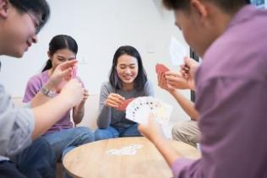
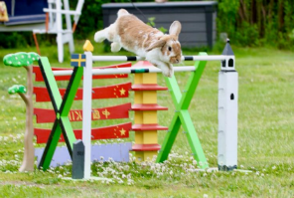
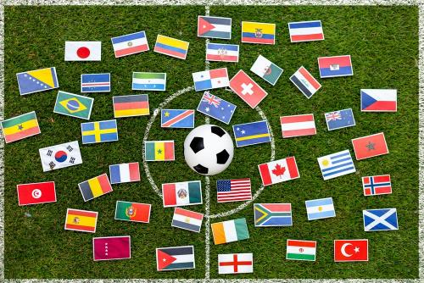
het toernooi
= een groep wedstrijden met aan het eind één winnaar
het kaarttoernooi
het konijnen-spring toernooi
het WK voetbal
Notes:
Bron afbeeldingen: Shutterstock.com

Slide 13

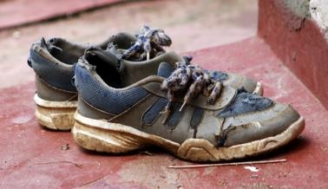
gloednieuw
versleten
= helemaal nieuw, nog nooit gebruikt
Het konijn wint een gloednieuw hok.
= afgedragen, kapot
Dit zijn versleten schoenen. Ze zijn al oud en kapot.
Notes:
Bron afbeeldingen: Shutterstock.com / AI

Slide 14

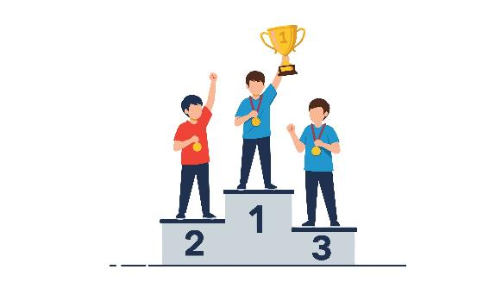
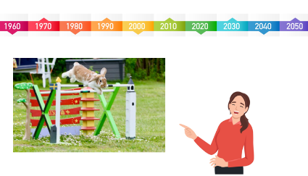
ooit
nooit
= van alle tijden
Een wedstrijd met konijnen vind ik het grappigste ooit!
= op geen enkel tijdstip
Ik heb nog nooit een prijs gewonnen.
Notes:
Bron afbeeldingen: Shutterstock.com

Slide 15
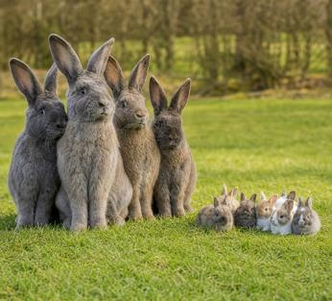
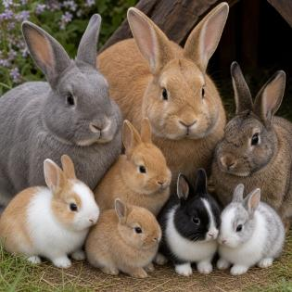

verdelen
verzamelen
= op verschillende plekken zetten
Grote en kleine konijnen zijn verdeeld in 2 groepen.
= bijeenbrengen, samenvoegen
Grote en kleine konijnen zijn bij elkaar verzameld.
Notes:
Bron afbeeldingen: AI

Slide 16
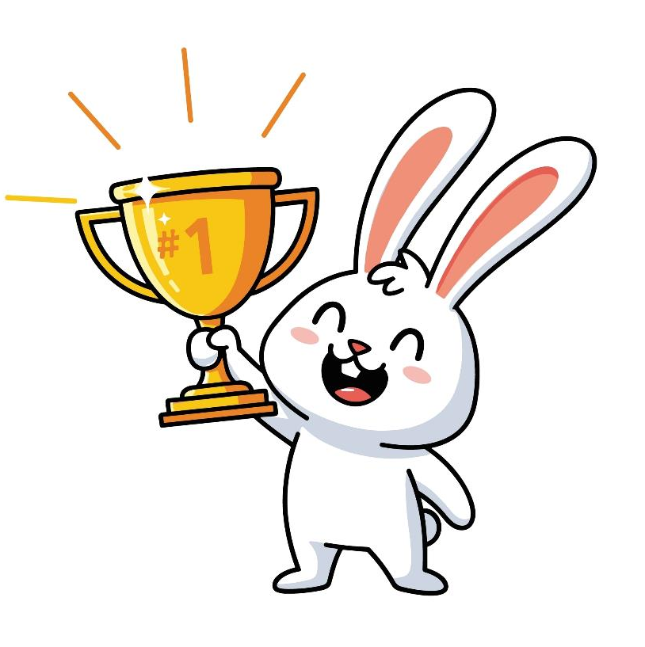
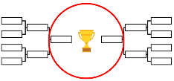
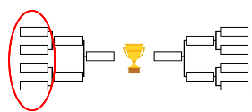
Eerst zijn er rondes en daarna is de finale. Na de finale weet je wie de winnaar is.
de winnaar
de finale
de ronde
= de laatste wedstrijd tussen de twee beste teams of spelers
= het deel van een wedstrijd of spelletje
Notes:
Bron afbeeldingen: Shutterstock.com

